Slide 1

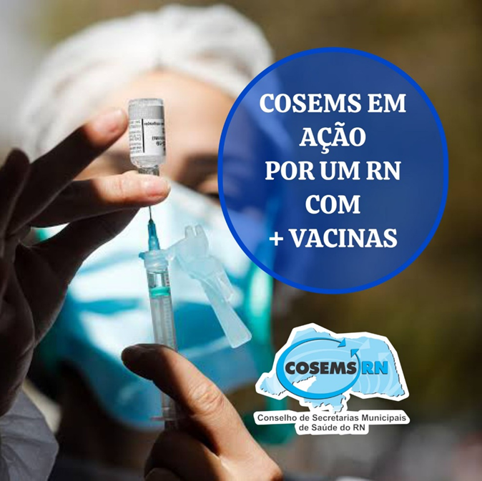

Slide 2

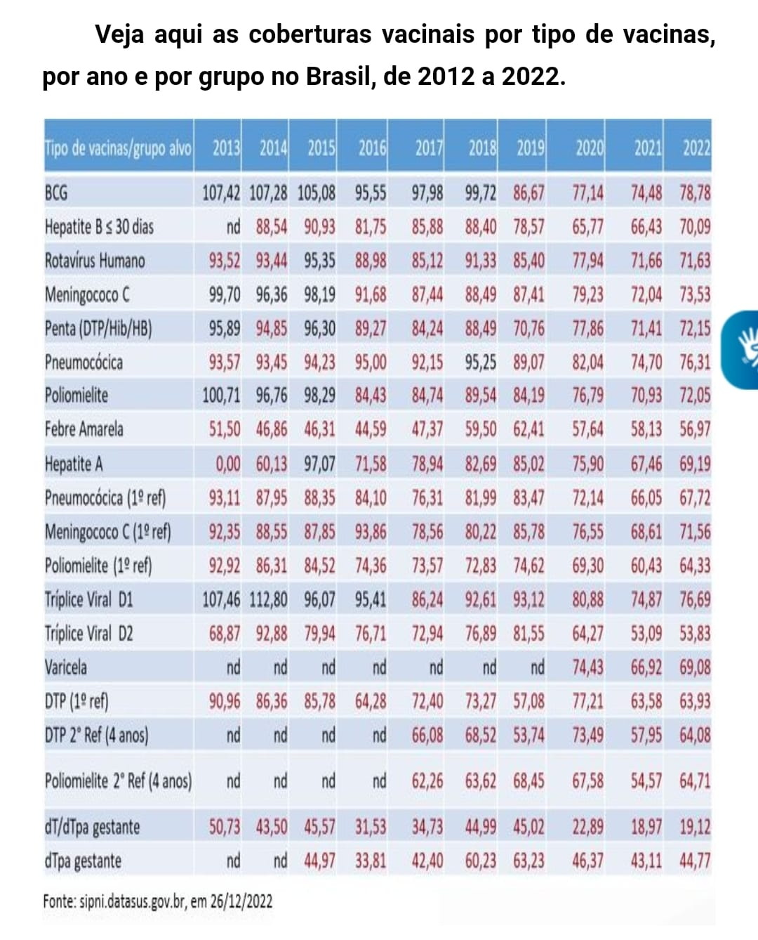

Slide 3
Cobertura Vacinal média das 10 vacinas dos menores de 1 ano e de 1 ano de idade, municípios, Rio Grande do Norte, 2023.
 | Meta atingida 95% | 4 municípios
 | >50% até 89% | 131 municípios
 | Abaixo de 50% | 32 municípios
FONTE: SIPNI/ TABNET. Acesso em 17/08/2023 (fornecido pela SESAP/RN – Base : Maio/23).

Slide 4



Antecedentes.....
Declínio na cobertura vacinal no Brasil desde 2016, acarretando o reaparecimento de algumas doenças Imunopreveníveis
Comprometimento da homogeneidade das coberturas vacinais (obtenção da meta de cobertura vacinal em 70% dos municípios)
Fenômeno da hesitação vacinal (atraso em aceitar ou recusa às vacinas recomendadas) que ocorre mundialmente e que vem se tornando mais presente no Brasil.
Impacto da pandemia da COVID-19 no enfraquecimento dos programas de imunização

Slide 5

Antecedentes (cont.)
O que pode está relacionados a esse declínio?
  Enfraquecimento do Sistema Único de Saúde (SUS) (DONIEC; DALL’ALBA; KING, 2018; RASELLA et al., 2018)
  Mudanças recentes nos sistemas de informação do PNI (SILVA et al., 2020)
  Baixa percepção de risco para doenças que não são mais comuns atualmente (SATO, 2018)
  Desconhecimento dos esquemas vacinais preconizados nos calendários (BRASIL, 2018)
  Questões estruturais: Horário de funcionamento das salas de vacina, desabastecimento de insumos, número insuficiente de profissionais de saúde capacitados, processos de comunicação, falta de apoio financeiro, dificuldades na alimentação do sistema de informação do PNI (BRASIL, 2018)
  Movimento Antivacina (APS et al., 2018)
  Direitos e Deveres - Constituição Federal Art. 227 e Art. 4º do ECA (“O poder familiar não autoriza que os pais, invocando convicção filosófica, coloquem em risco a saúde dos filhos”) - Crianças não são “propriedade” nem do Estado, nem dos pais...

Slide 6


Sobre alguns dos Movimentos COSEMS RN....
Premissa básica – CosemsRN sempre foi apoiador dos processos de vacinação...
Curso ImunizaSUS (Rede COSEMS CONASEMS) - Fortalecimento das Ações de Imunização nos Territórios Municipais e Enfrentamento às Baixas Coberturas Vacinais . Abril a Dezembro de 2021 (1.103 profissionais/RN- 180h EAD);
Câmara Técnica Vacina COVID 19 – Port. 1.073/ 08 abril 2021. Deliberação CIB - 1.680 de 30/06/0321. Conhecimento geral e participação em todos os movimentos de trabalhos, mídias, VISA, conflitos e prioridades (grupos, Notas técnicas...)/Atividade junto à justiça, MP, forças armadas, bombeiros, dentre outros;
Parcerias em eventos diversos no RN – Dia V de vacinação, Vacina + Potiguar, Minha Empresa Nota 10, Minha escola nota 10, Campanhas, Intensificações..;
Pesquisa nacional sobre cobertura vacinal, seus múltiplos determinantes e as ações de imunização nos territórios municipais brasileiros – (NESCON/FM/UFMG), sob demanda do CONASEMS rede COSEMS - Março a dezembro de 2021- 164 municípios respondentes (98.8%);
Oficinas Macro Regionais RN - 15 Set/22 . Manhã - Macro I – 148 participantes. Tarde - Macro II – 95 participantes (Apresentação dos resultados da pesquisa e escuta sobre desafios e estratégias);
Oficinas temáticas para discussão dos principais temas relacionados à imunização e que foram evidenciadas na Pesquisa nacional - Participação COSEMS (presidência , vigilância e ponto focal) – sobre coberturas vacinais.
janeiro a dezembro/23

Slide 7
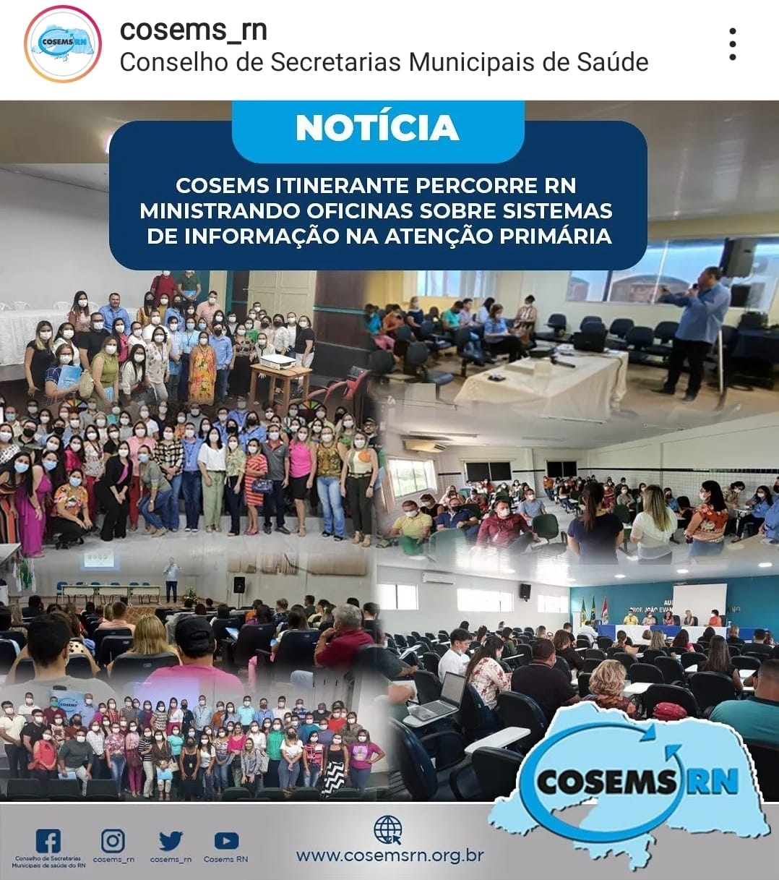
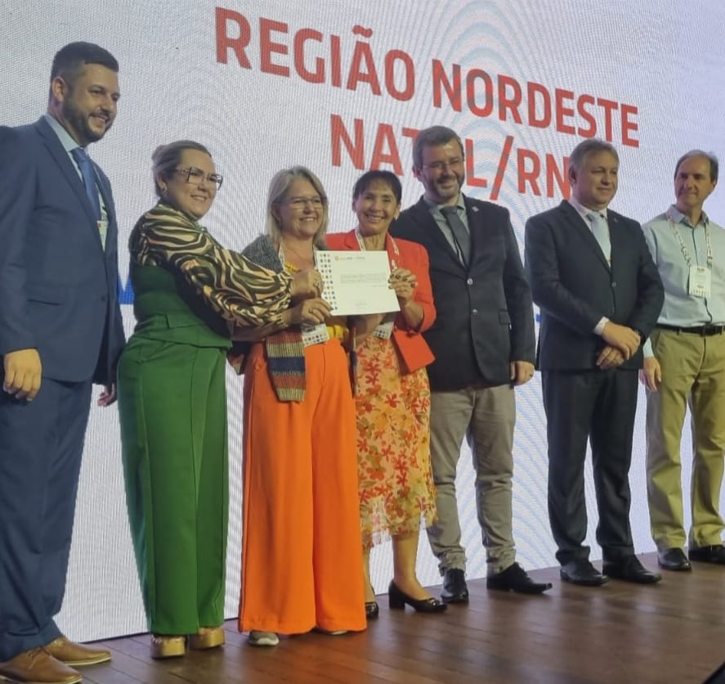
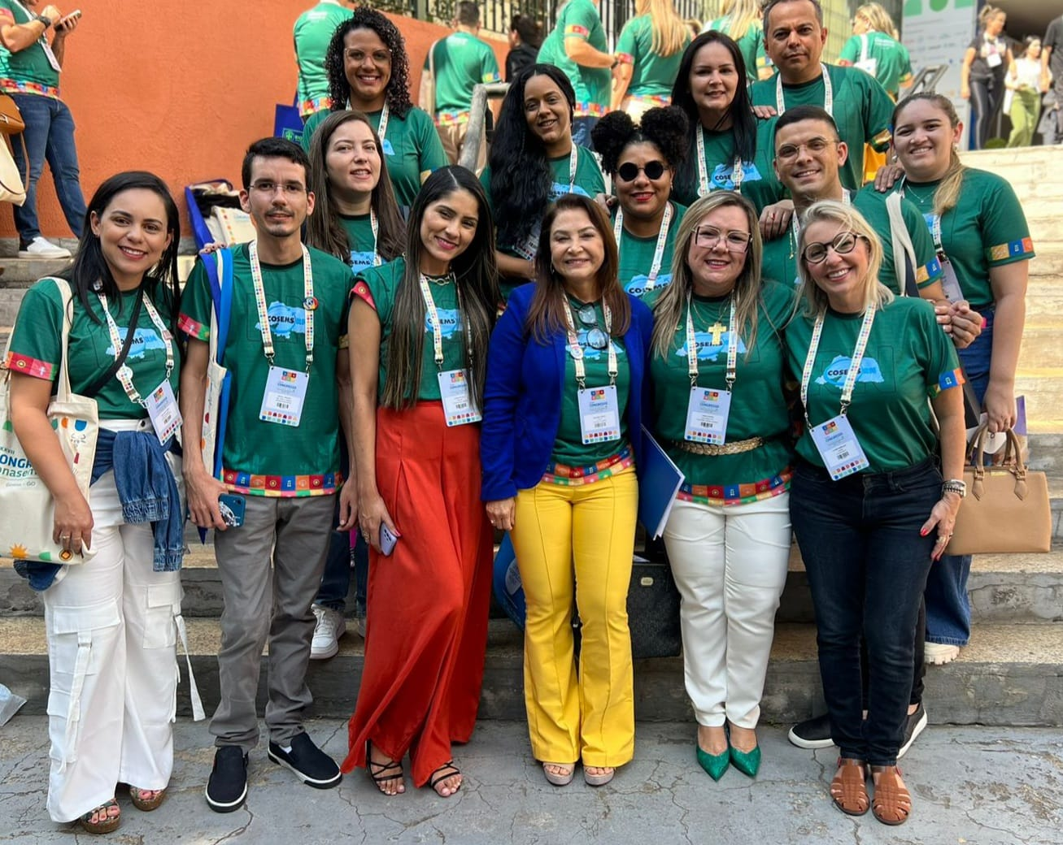
Oficina Estadual do Projeto
ImunizaSUS - PESQUISA
Regiões MACRO I e II
Premiação Imunizasus
Tempos de máscaras que
não desejamos voltar

Slide 8


Sobre alguns dos Movimentos COSEMS RN.... (cont.)
Participação e apoio à solenidade MP com certificações – premiação ouro e prata (71 municípios) –
Poliomielite (vip e vop ) com alcance cobertura – 2022 – maio/ 23;
Trabalhos OFICINA Imunizasus – março/abril (mobilização/ inscrições) 33 trabalhos inscritos, 08 selecionados
(Regionais/Regiões) – com apresentação no congresso Nacional Goiânia (julho/23) – Natal com premiação Nacional –”Vacinando com Natal”;
Rede CONASEMS/COSEMS -Série documental composta por 5 (cinco) vídeos chamada “Questão de Saúde”- para fortalecer a imagem do SUS e a importância da vacinação no Brasil.
  De onde vieram as vacinas? Por que valorizar o SUS? Doenças podem ser eliminadas? Vivemos uma pandemia de fake news? O que a Covid-19 revelou sobre a saúde pública? Assista em: https://www.youtube.com – CONASEMS;
Nota “COSEMS EM AÇÃO POR UM RN COM + VACINAS” - 31 de agosto/23. Com intuito de fortalecer as coberturas vacinais dos municípios do RN, baseia-se na pactuação durante a 257ª REUNIÃO ORDINÁRIA. Ressalta considerações gerais e propõe reflexões para o planejamento de ações locais;
Movimento pela NOVA Pesquisa Nacional sobre Cobertura Vacinal, seus Múltiplos Determinantes e as Ações de Imunização nos Territórios Municipais Brasileiros, no âmbito do Projeto ImunizaSUS - 25/09💉;
Movimento positivo pela operacionalização da Portaria 844/23 - “dispõe sobre ações de multivacinação no SUS..” - importância da elaboração do seu processo local de Microplanejamento.

Slide 9
Na certeza que formaremos uma grande FRENTE EM PROL DE UM RN COM + VACINAS contamos com o apoio de todos os gestores (as) e trabalhadores para a saúde da população dos nossos recantos POTIGUARES.
Você nunca sabe que resultados virão de sua ação. Mas se você não fizer nada, elas não existirão.
(Gandhi)

